Slide 1
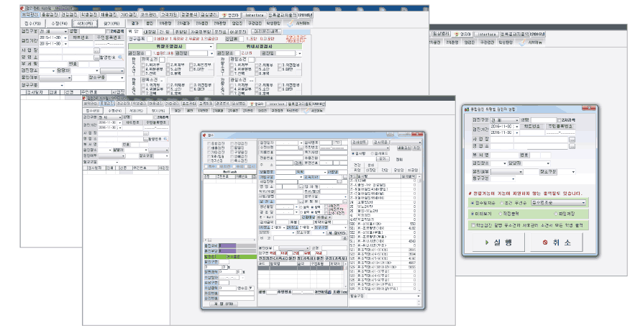
Ⅰ. 프로그램 실행 & 로그인

Slide 2
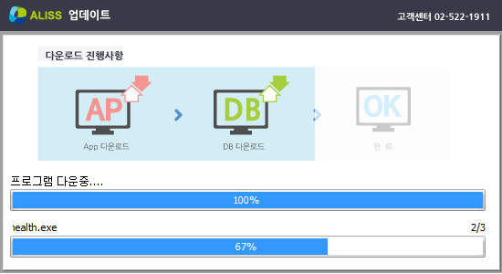

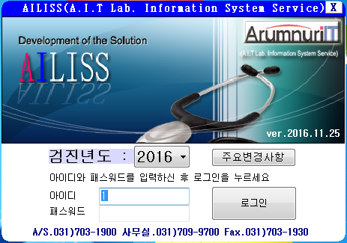
프로그램 실행 & 로그인
1. 프로그램 실행 & 로그인
- Health 아이콘을 더블클릭하면 앨리스(AILISS) 프로그램이 실행됩니다.
자동 업데이트
- 프로그램을 실행할 때, 자동 업데이트를 실시합니다.
- 앨리스 프로그램, 결과지 양식 추가 및 수정 등 프로그램과 관련된 항목들 대부분이 여기서 업데이트 됩니다.
* 업데이트가 완료된 후에 로그인해 주시기 바랍니다.
* PC에 설치되어 있는 백신 (ex: Ahnlab SafeTransaction, V3등)에 의해 자동 업데이트 프로그램이 정상적으로 실행되지 않을 수 있습니다.
로그인
- 업데이트가 완료되면, 로그인 화면이 표시됩니다.
- 설정되어 있는 아이디와 패스워드를 입력하면 앨리스 프로그램에 접속할 수 있습니다.
- “주요변경사항” 버튼을 클릭하면, 앨리스 프로그램의 변경 사항을 확인할 수 있습니다.

Slide 3
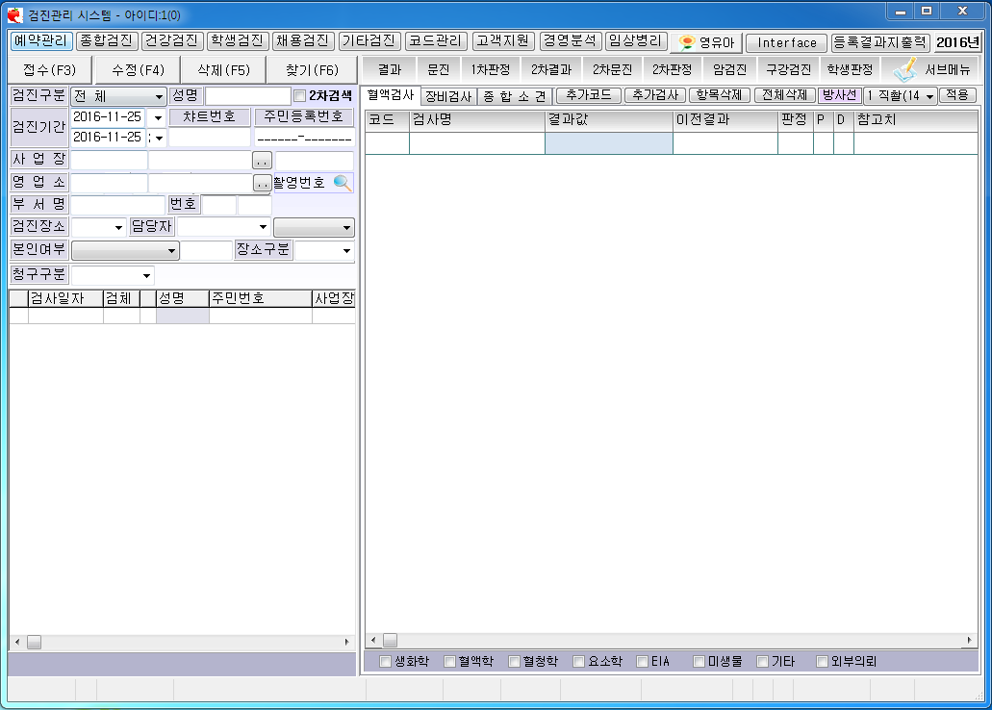
프로그램 실행 & 로그인
2. 메인 화면
- 앨리스 실행 시 초기 메인화면입니다.
검진 유형 별 작업메뉴
및 프로그램 관리
검진 결과 입력 및 판정
접수자 조회 화면
결과 조회 화면

Slide 4
Ⅱ. 접수,조회,결과 및 판정

Slide 5
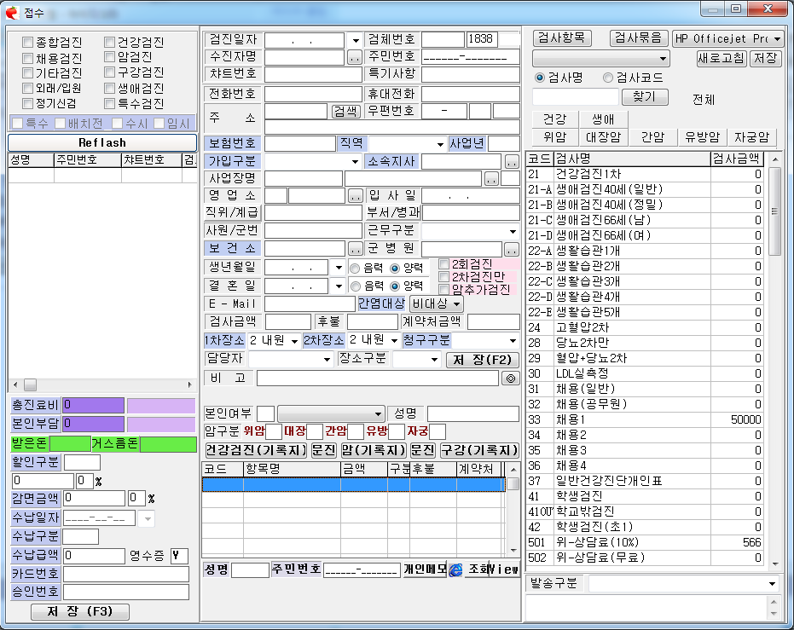
접수
- 접수 화면
- 메인화면에서 “접수(F3)” 버튼을 누르면 아래 화면이 나타납니다.
1
2
검진 구분 선택
- 접수 입력 시 가장 먼저 선택합니다.
- 중복 선택이 가능합니다.
- 생애검진 환자는 다른 검진과 함께 생애검진을 선택해야 합니다. 생애검진만 선택하면 안됩니다.
ex) 건강검진 + 생애검진, 암검진 + 생애검진
인적사항 입력
- 검진일자를 입력하면 검체번호는 자동으로 생성됩니다.
- 수진자명, 주민번호는 직접 입력하거나, 검진 이력이 있는 수진자의 경우 버튼을 눌러서 검색할 수 있습니다.
- 보험번호, 직역 등 파란색으로 표시된 항목은 건강검진 청구 시 필요한 항목입니다. 공단검진 환자는 검진일, 성명, 주민번호만 입력한 뒤
버튼을 클릭하면 공단 웹 페이지에서 조회되는 항목이 자동으로 입력됩니다.
- 종합, 채용, 기타검진은 검진일자, 수진자명, 사업장,
주민번호, 청구구분 까지만 입력해도 접수 가능합니다.

Slide 6
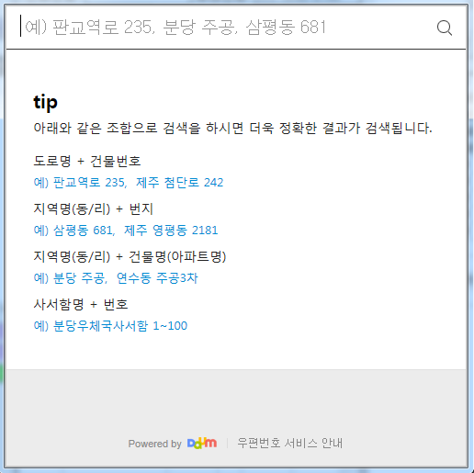
접수
- 접수 화면
- 주소 검색은 접수 화면의 “주소” 칸을 클릭하면 다음 주소검색 화면이 표시됩니다.
- 주소를 검색한 뒤 상세주소만 추가로 입력해주시면 됩니다.
* 주소 최대 길이는 한글(공백포함) 80자 입니다.
클릭
- 2회 검진 : 메르스로 인한 검진 2회차인 경우 체크.
- 2차검진만 : 1차검진과 분리하여 접수하는 경우,
타 병원에서 1차검진을 한 수진자의 경우 체크.
- 암추가검진 : 암검진을 하여 추가지급 청구서가
필요한 경우 체크.
* 1차 암검진을 타 병원에서 하고 온 경우에는 체크 X.

Slide 7
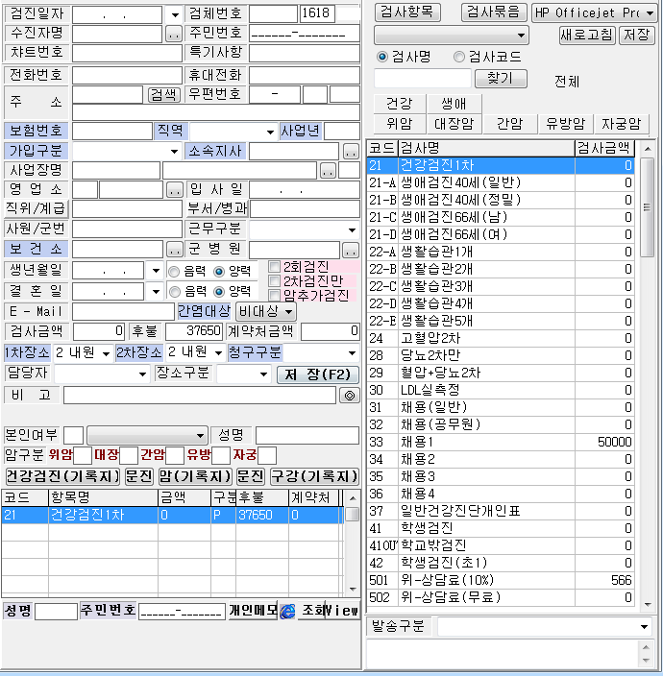

접수
- 접수 화면
3
3) 검사항목 선택
- 오른쪽 화면(3번)에 미리 설정해놓은 묶음 항목들이 표시됩니다.
- 기본적으로 묶음항목이 표시되고, 상단에 “검사항목” 버튼을 클릭하면
검사 항목이 표시됩니다.
4) 선택 항목 관리
- 3번의 항목을 더블클릭 하면 화면 아래쪽(4번)에 해당 항목이 표시되며,
수진자에게 항목이 등록됩니다.
- 해당 항목을 오른쪽 클릭하면 삭제할 수 있습니다.
- 검사항목(오더) 까지 입력한 다음, 저장(F2)를 클릭하여 접수를 완료합니다.
4

Slide 8
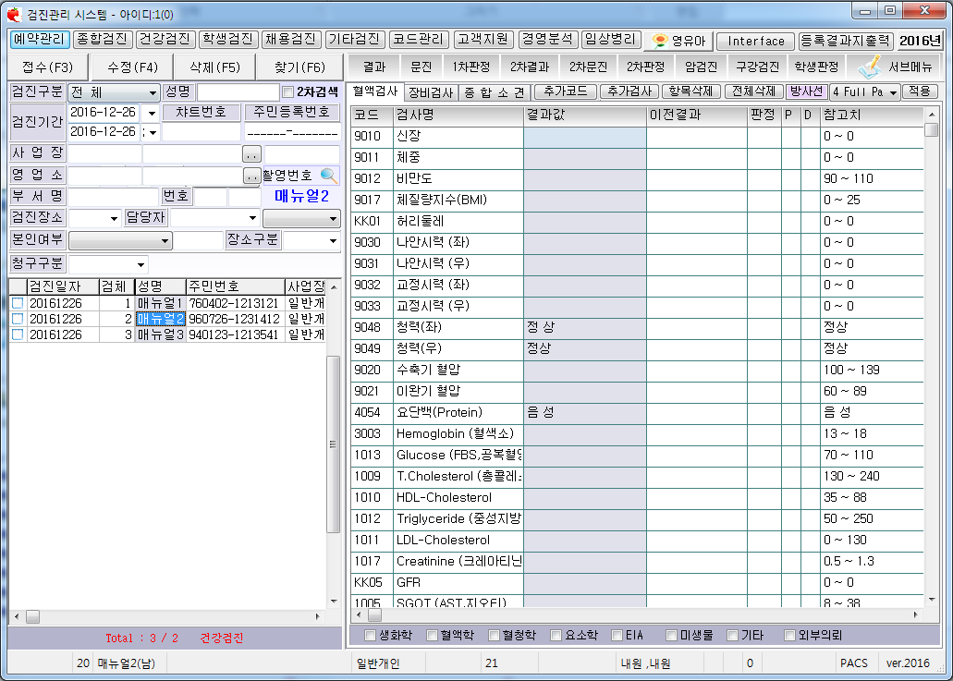
접수내역 조회
- 메인 화면
- 메인화면에서 접수내역을 조회할 수 있습니다.
1
조회 조건 설정
- 검진구분, 검진기간, 사업장 등을 입력하여 설정
범위 내에서 조회하거나 성명, 차트번호, 주민번호를 입력하여 특정 검진자를 검색합니다.
- 찾기(F6) 버튼 혹은 엔터키를 입력하면 조회합니다.
조회 내역
- 조회 조건에 해당하는 검진자 내역이 표시됩니다.
- 검진자를 선택(마우스 클릭)하면 우측에 검진자의 오더가 표시됩니다.
- 검진자를 더블클릭 하거나, 상단에 수정(F4)버튼을 클릭하면 인적정보 수정창이 나타납니다.
2

Slide 9
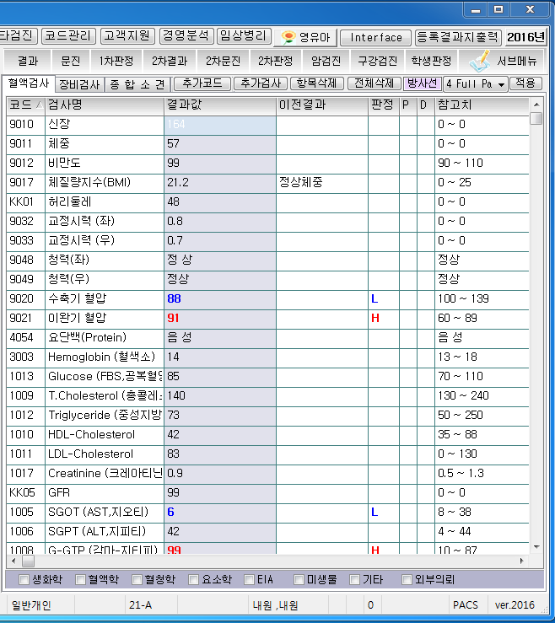
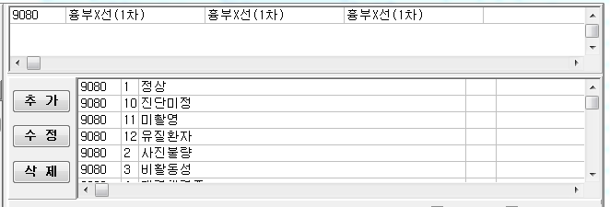
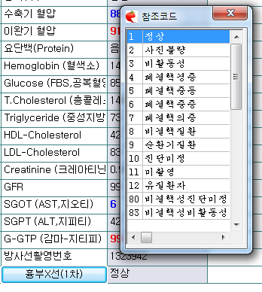
결과 입력
- 메인 화면
- 결과입력 (혈액검사 입력)
결과 입력 (혈액 검사)
- 조회 화면에서 선택한 검진자의 검진 결과를 입력할 수 있습니다.
- “결과값” 열에 검사 별 결과값을 입력합니다.
- 검사항목의 결과 형태에 따라, 입력방법이 다릅니다.
- 결과형태가 숫자인 경우 : 결과값을 숫자로 입력한 뒤, 엔터를 입력하면 결과값이 각각 저장되고, 다음 항목으로 커서가 옮겨갑니다.
- 결과형태가 문자인 경우 : 코드관리 – 검사항목코드 메뉴에서 설정한 결과값 코드를 입력합니다.
- ex) 흉부X선 결과에 “2”를 입력하고 엔터를 누르면, 자동으로 “사진불량” 으로 입력, 저장됩니다.
- 결과 입력창에서 검사 항목명을 클릭하면, 결과 코드를 확인하고 입력할 수 있습니다.
결과코드
- 표시된 코드를 더블클릭해서 입력할 수 있습니다.
클릭

Slide 10


결과 입력
- 메인 화면
- 결과입력 (혈액검사 입력)
- 선택한 검진자의 검진 항목을 추가 혹은 삭제할 수 있습니다.
- 검진자 조회 화면에서 검진자를 체크 합니다.
- 결과 입력창 상단에 추가코드, 추가검사, 항목삭제 버튼을 이용하여 검사항목을 설정합니다.
- 추가코드 : 묶음코드를 조회, 추가합니다.
- 추가검사 : 개별코드를 조회, 추가합니다.
- 항목삭제 : 검진자에게 들어가있는 검사항목 개별코드를 삭제합니다.
- 전체삭제 : 검진자에게 들어가있는 검사항목 전체를 삭제합니다.
- 검진자의 방사선 촬영 방법을 변경할 수 있습니다.
- 검진자 조회 화면에서 검진자를 체크한 뒤, 방사선 촬영 유형을 선택하고 “적용” 버튼을 클릭하면 저장됩니다.

Slide 11
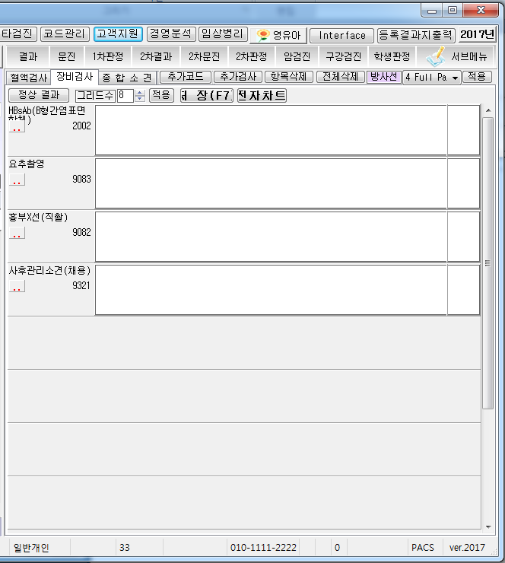
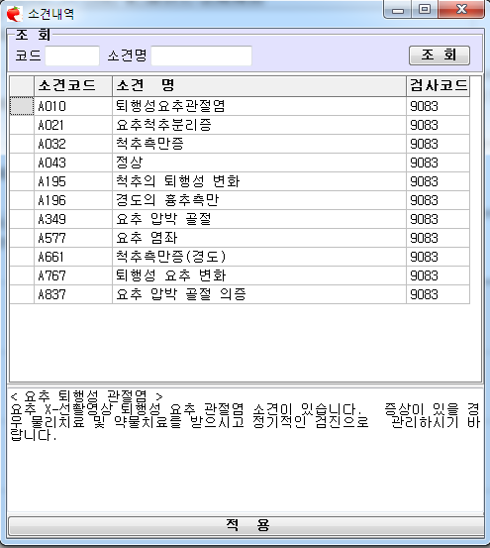
결과 입력
- 메인 화면
- 소견 결과입력 (장비검사 입력)
소견 결과 입력 (장비 검사)
- 상단의 “장비검사” 버튼을 클릭하면, 소견형식의 결과 입력창이 표시됩니다.
- 검사 항목별로 소견 코드를 등록하여 사용하거나, 직접 입력할 수 있습니다.
* 소견 코드로 결과 입력
- 각 검사항목명 밑의 버튼을 클릭하면, 해당 검사항목에 등록되어 있는 소견 코드를 검색할 수 있습니다.
소견코드 조회 화면 =>
- 결과를 입력한 뒤, 저장 버튼을
클릭하면 저장됩니다.
- 상단의 “정상 결과” 버튼을 클릭
하면, 각 항목에 정상으로 등록
되어 있는 소견이 자동으로
입력됩니다.

Slide 12
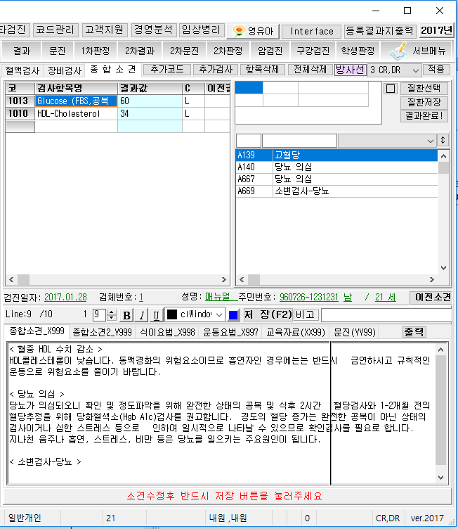
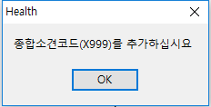
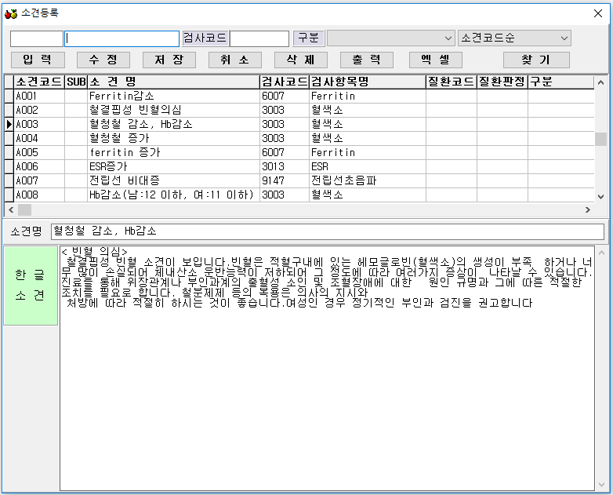
결과 입력
- 메인 화면
- 소견 결과입력 (종합소견 입력)
소견 결과 입력 (종합 소견)
- 검진 결과에 대한 종합 소견을 입력할 수 있습니다.
* 앨리스 프로그램에서 기본적으로 제공하는 종합소견 코드(X999, Y999)를 검사 항목에 추가해야 사용할 수 있습니다. 추가하지 않으면 안내 메시지가 표시됩니다.
① : 검진자의 이상결과 항목을 표시합니다.
② : 선택한 이상결과 항목에 속해있는 소견코드를 표시합니다. 더블클릭하면,
해당 소견이 ③에 입력됩니다.
③ : 종합소견 입력 화면입니다. ②에서 선택한 소견이 표시되고, 추가로 직접 입력할 수 있습니다. 소견을 입력하거나 수정한 뒤에는 반드시 저장(F2) 버튼을 눌러주시기 바랍니다.
* ②의 소견코드는 상단 메뉴의 코드관리 – 소견코드 에서 관리할 수 있습니다.
1
2
3

Slide 13
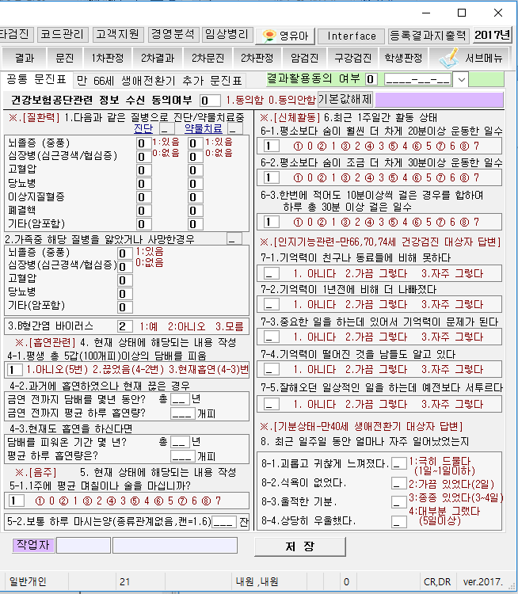
결과 입력
- 메인 화면
- 문진 입력
건강검진 문진표 입력
- 공단검진 문진표를 입력합니다.
- 건강검진 접수와 동시에 각 문진값에 기본값으로 정상값이 입력되어 있습니다.
* 우측 상단에 “기본값해제” 버튼을 클릭하면 기본값이 삭제됩니다.
- 문진값에 숫자를 입력하고 키보드의 탭(Tab)키 혹은 엔터(Enter)키를 입력하면 커서가 다음으로 넘어갑니다.
- 값을 입력하고 “저장” 버튼을 클릭하여 저장해주어야 합니다.
- 저장버튼을 클릭하면 “작업자” 란에 작업자의 아이디와 작업일자가 표시됩니다.

Slide 14
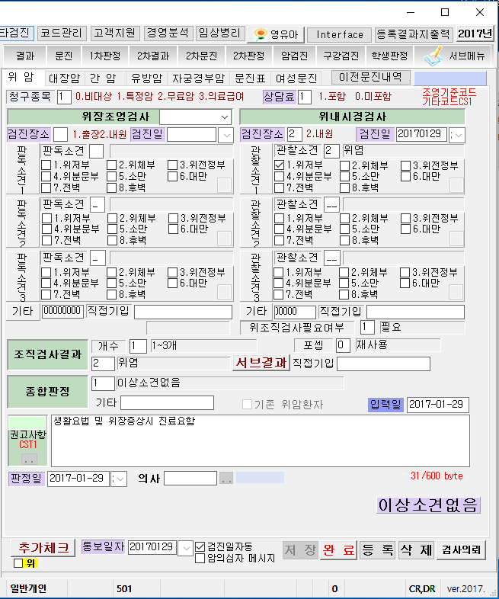
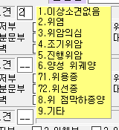
결과 입력
- 메인 화면
- 암 결과입력 (암 결과 입력)
암검진 입력
- 검진자 조회 화면에서 암검진 대상자를 선택한 뒤, 메인 화면 상단의 “암검진” 버튼을 클릭하면 암검진 결과 입력화면이 표시됩니다.
- 위암, 대장암 등 암검진 유형을 선택합니다.
- 암검진 결과를 순서대로 입력합니다.
- 각각 숫자 결과값을 입력한 뒤 키보드의 탭(Tab) 버튼을 누르면 다음 입력칸으로 커서가 옮겨갑니다.
- 커서가 옮겨가면, 결과 입력 가이드가 표시됩니다. ➔➔➔
- 판정일, 판정의를 입력한 뒤 “저장” 버튼을 클릭하면
입력 내용이 저장됩니다.
- “완료” 버튼을 눌러 최종완료 처리를 해야 통보서를 출력할
수 있습니다.
- 완료 처리된 상태에서는 결과값을 수정할 수 없습니다.
수정하려면, “완료” 버튼을 한번 더 클릭하여 완료처리를 취소하고 수정한 뒤,
저장합니다.
* 하단의 “검진일자동”을 체크하면, 암 결과 입력 시 검진일을 입력할 때 자동으로 현재 날짜가 입력됩니다.
** 암 1차검진과 추가검진을 같은 인적사항에 입력하면 청구파일이 생성되지 않으니,
이 점 유의하여 주시기 바랍니다.
예) 위내시경과 대장내시경을 동시에 하는 경우, 위 내시경은 ”1차 검진” 이고,
대장 내시경은 ”추가검진” 이므로 접수를 2번하여 각각 입력하여야 합니다.

Slide 15



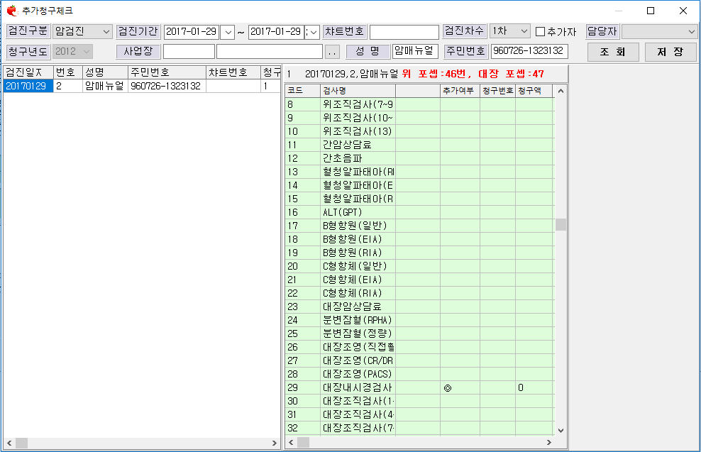
결과 입력
- 메인 화면
- 암 결과입력 (암 결과 입력)
암검진 추가체크 입력
- 암검진 이력이 있는 경우 (대장분변검사 후 조영or내시경 검사)
에는 “암 추가검사”로 접수해야 합니다.
* 타 병원에서 1차 암검진을 하고 온 경우에는 해당되지 않습니다.
* 접수 시 추가검진 체크를 하지 못한 경우, 인적수정 창에서 설정할 수 있습니다.
- 암검진 결과를 동일하게 입력, 완료처리까지 한 뒤에 버튼을 클릭합니다.
- 버튼을 클릭하면 “추가청구체크” 화면이 호출됩니다. 여기서 추가 검사한 항목을 선택하고 저장한 뒤 청구파일을 생성해야 정상적인 파일이 생성됩니다.
더블클릭

Slide 16
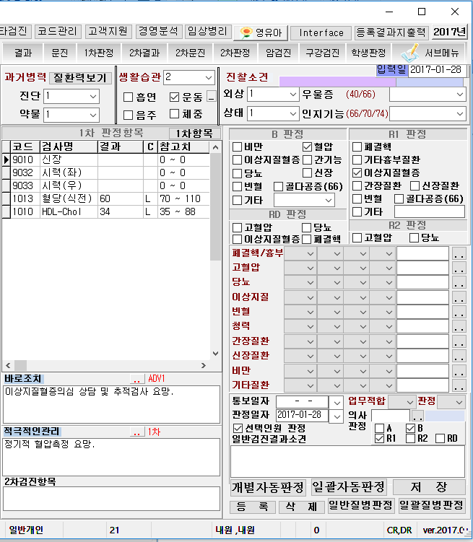
1차 판정
- 메인 화면
- 건강검진 1차판정
1차 건강검진 판정
① : 입력되어있는 1차검진 결과 중 미입력 항목과 이상결과 항목을 표시합니다.
* 우측 상단의 “1차항목” 버튼을 클릭하면 1차 검사항목 전체를 표시합니다.
② : “개별자동판정” 버튼을 클릭하여 자동으로 판정정보를 입력합니다.
* 판정 기준은 코드관리 메뉴의 “건강검진 판정코드” 에서 설정합니다.
- “일괄자동판정” 버튼은 조회한 검진자 전체를 일괄적으로 자동판정합니다.
- “등록” : 건강검진으로 접수되어있지 않은 검진자를 건강검진 접수자로 등록합니다.
- “삭제” : 건강검진으로 등록되어 있는 검진자의 건강검진 등록을 취소합니다.
- “판정일자” : 판정할 때 현재 날짜로 자동 입력됩니다.
- “통보일자” : 결과통보서(공단양식)를 출력할 때 현재 날짜로 자동 입력됩니다.
③ : 자동으로 판정된 정보가 입력됩니다. 임의로 수정하고 저장할 수 있습니다.
④ : 판정 시 바로조치, 적극적인관리 란에 내용이 자동으로 입력됩니다.
* 코드관리 메뉴의 “소견코드” 에서 입력되는 문장을 수정할 수 있습니다.
⑤ : ②의 “일반질병판정”을 클릭하면 노동부 판정이 진행되고, 판정 정보가 표시됩니다.
1
3
5
4
2

Slide 17
2차검진 결과 입력
- 메인 화면
- 건강검진 2차 결과입력
2차검진 결과 입력
- 1차검진이랑 2차검진 동시에 청구하는 법 물어보자.
- 판정 쪽에서 2차검진 항목 란이랑 정확히 어떤 상관이 있는지.
- 2차검진 입력방법 디테일하게 다시 한번 물어보자.
- ppt순서 생각해보자.
1
3
5
4
2

Slide 18
Ⅲ. 예약

Slide 19
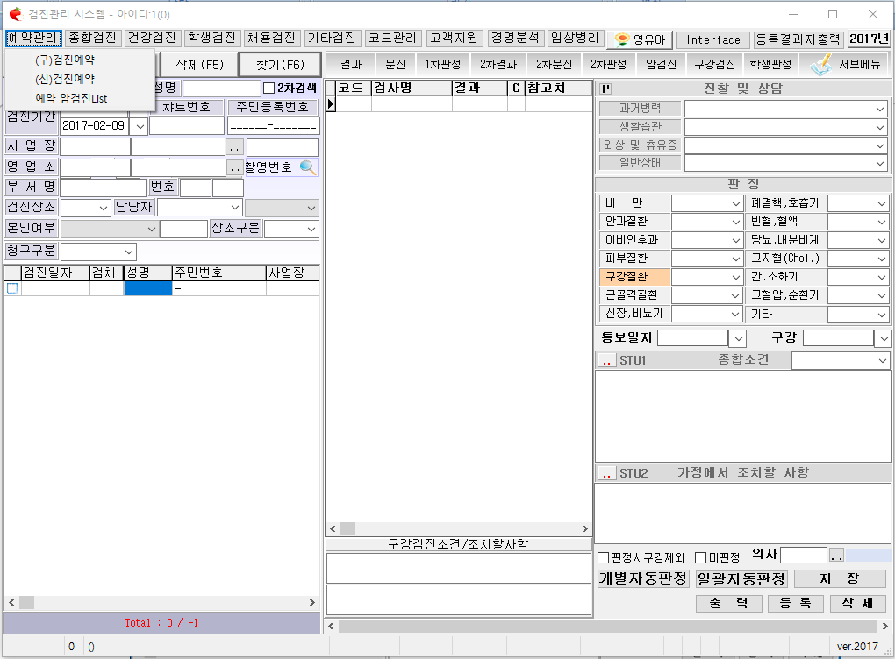
예약
- 메인 화면
- 예약관리 ➔ 검진예약 버튼을 클릭하면, 검진예약 화면이 나타납니다.

Slide 20
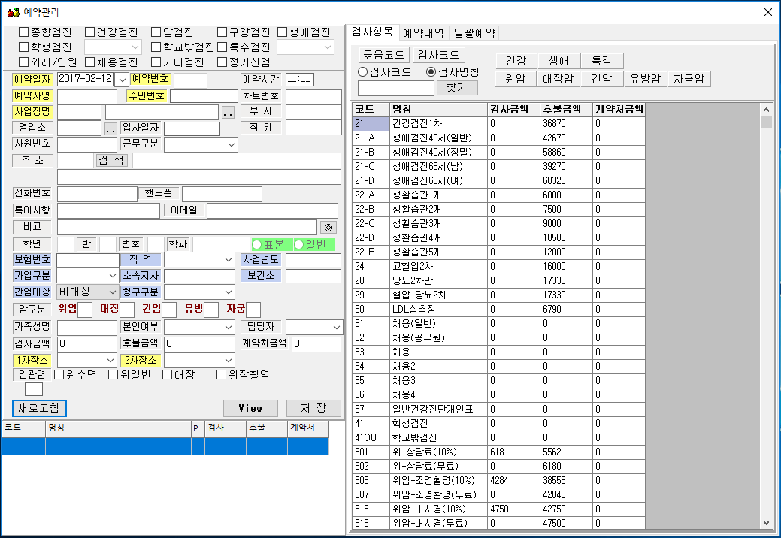
예약
- 예약 화면
- (신) 검진예약 화면
* 검진접수 방식과 사용법이 유사합니다.
3
검진 구분 선택
- 예약할 검진 구분을 선택합니다.
- 접수와 동일하게 중복선택 가능합니다.
인적사항 입력
- 예약할 검진자의 인적정보를 입력합니다.
- 노란색으로 표시된 항목은 필수 입력항목 입니다.
- 파란색으로 표시된 항목은 공단조회 시 자동으로
입력되는 항목입니다.
* 하단의 “View” 버튼을 클릭하면 공단조회 화면이 표시됩니다.
검진항목 선택
- 생성되어있는 묶음코드가 표시됩니다.
- 추가할 묶음을 더블클릭하면 “4번” 에 묶음이 표시됩니다.
- “저장”버튼을 클릭하여 예약을 완료합니다.
1
2
4

Slide 21
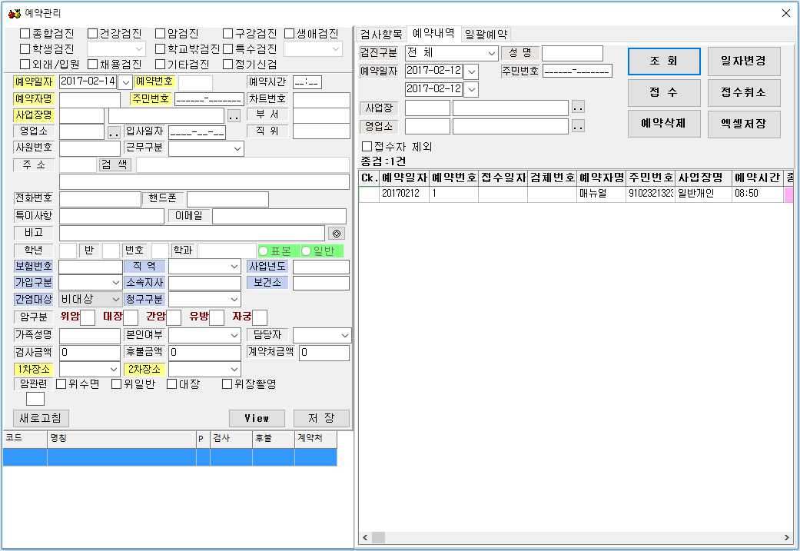
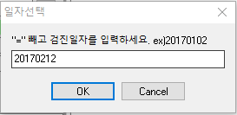

예약
- 예약 화면
- (신) 검진예약 화면
검진 예약 내역 조회
- 검진구분, 예약일자 등 조건을 설정하여 예약 내역을 조회합니다.
- 이미 접수된 사람은 “접수자 제외’를 체크하여 제외하고 조회할 수 있습니다.
- “접수” : 조회한 내역에서 접수할 인원을 체크한 뒤 클릭하면, 접수일자 선택 화면이 표시됩니다.
- 접수처리 된 내역은 예약일자 칸의 색이 변경됩니다.
- “접수취소” : 예약내역의 접수 처리를 취소합니다.
- “일자변경” : 검진자의 예약 일자를 변경합니다.
- “엑셀저장” : 조회 내역을 엑셀파일로 저장합니다.

Slide 22
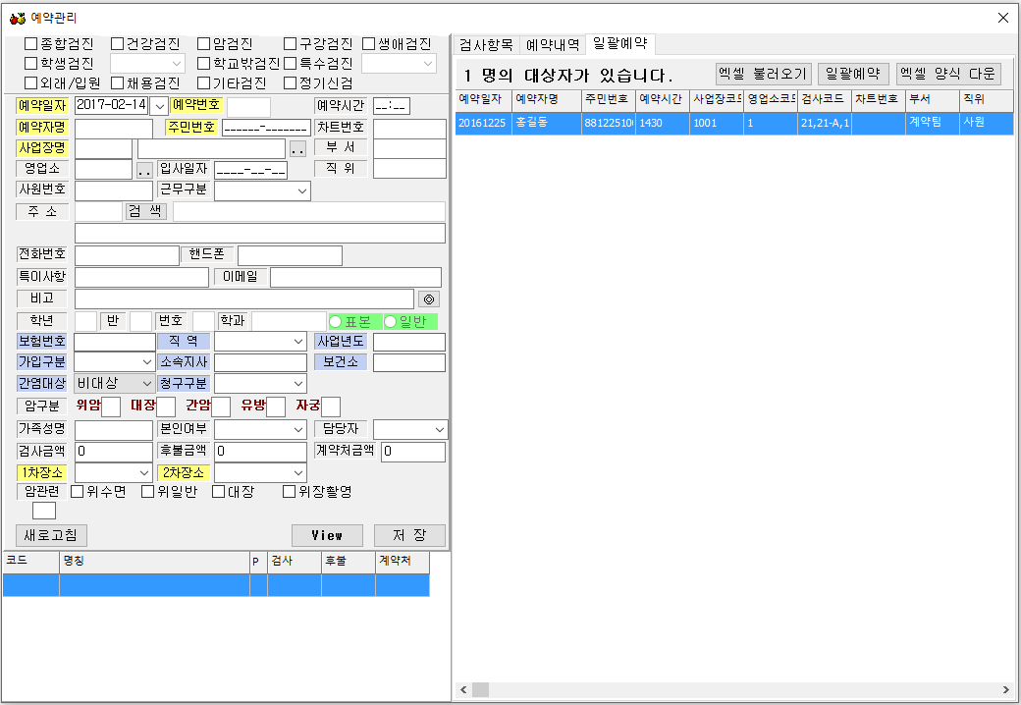
예약
- 예약 화면
- (신) 검진예약 화면
일괄예약
- 엑셀파일 양식을 이용하여 일괄예약을 합니다.
- “엑셀 양식 다운” : 일괄예약 엑셀양식을 다운로드
합니다.
* 다운로드된 양식대로 정확히 입력해야 합니다.
- “엑셀 불러오기” : 양식대로 예약정보가 입력된
엑셀 파일을 불러옵니다. 파일을 불러오면 그림과 같이 엑셀파일의 내용이 표시됩니다.
- “일괄예약” : 불러온 엑셀파일을 예약처리 합니다.

Slide 23
Ⅳ. 건강검진

Slide 24
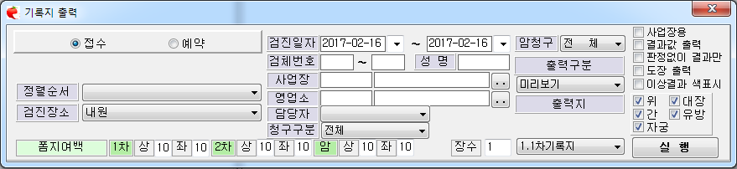
건강검진 – 기록지 출력
- 기록지 출력 프로그램
위치 : 메인화면 – 건강검진 – 기록지 출력
1
5
6
2
3
4
7
8
접수 or 예약 구분
- 접수 : 예약하지 않고 바로 접수한 검진자만 조회합니다.
- 예약 : 예약으로 접수된 검진자, 예약 후 접수처리 완료된 검진자를 모두 조회합니다.
정렬순서
- 조회된 검진자가 두 명 이상일 경우, 출력 순서를 설정합니다.
검진장소
- 접수 시 설정한 검진 장소를 구분합니다.
폼지여백
- 출력 시 여백을 설정합니다.
기본 인적정보 설정
- 조회할 검진자들의 기본 인적정보를 입력합니다.
예시)
- 특정 검진자 한명만 출력하는 경우 : 검진일자, 검체번호, 성명을 정확히 입력합니다.
- 특정 사업장에 해당하는 인원을 출력하는 경우 : 검진일자, 사업장을 입력합니다.
- 위 예시와 같이, 출력할 대상의 범위를 설정합니다.
출력 옵션 설정
- 기록지 출력 시 사용할 옵션에 체크합니다.
기록지 종류 선택
- 출력할 기록지의 유형을 선택합니다.
* ex) 1차검진 검진자는 암검진 기록지로 출력되지 않습니다.
실행
- 위에서 설정한 조건을 토대로, 검진자를 조회하고 기록지를 출력합니다.

Slide 25
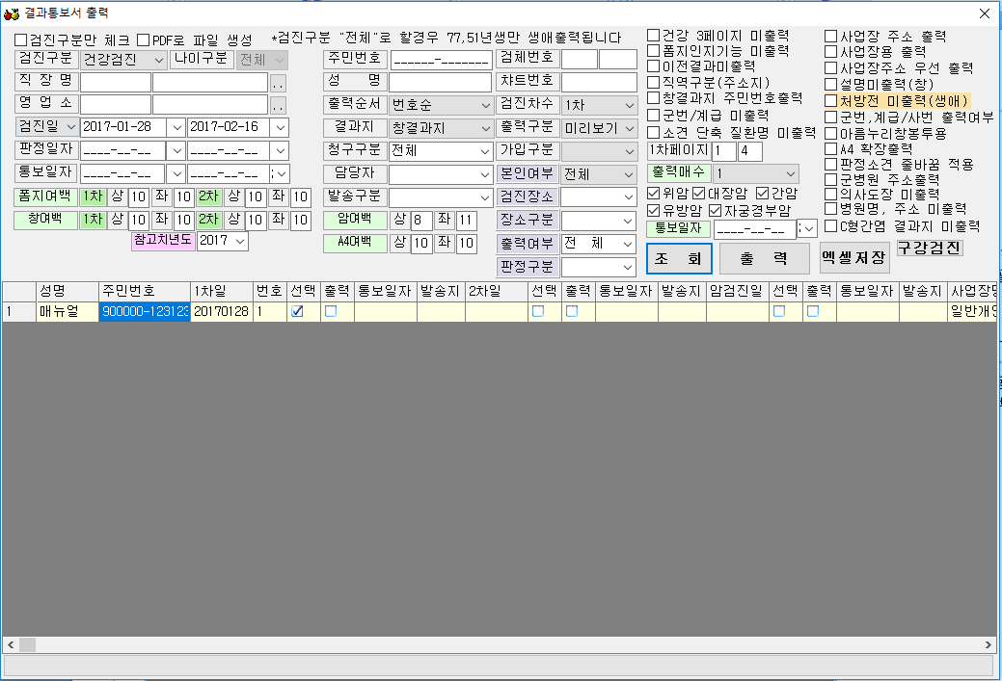
건강검진 – 통보서 출력
- 통보서 출력 프로그램 (공단양식)
위치 : 메인화면 – 건강검진 – 결과 통보서_건강검진,암검진
검진자 조회 조건 및 출력옵션 설정
- 검색할 검진자들의 인적정보를 입력합니다.
* 건강검진 대상자는 판정 완료자만 조회합니다.
* 암검진 대상자는 완료 처리된 검진자만 조회합니다.
- 참고치년도 : 통보서에 적용할 검진항목들의 참고치 년도를 선택합니다.
* 메인 – 코드관리 – 건강검진 항목설정 에서 확인.
- “결과지” : 출력할 결과지 형태를 설정합니다.
* 창결과지, 창결과지(폼지), A4용지 중 선택.
- “출력구분” : 미리보기, 직접출력, 파일저장 등 설정.
* 좌측 상단 위의 “PDF파일로 생성”을 클릭하고 파일저장으로 출력하면 PDF파일로 저장됩니다.
* 저장경로 : C:\AILiss\Pic
- 조건 설정 후 “조회”버튼을 클릭하면 해당하는 검진자들이 표시됩니다.
1

Slide 26

건강검진 – 통보서 출력
- 통보서 출력 프로그램 (공단양식)
위치 : 메인화면 – 건강검진 – 결과 통보서_건강검진,암검진
출력 대상 검진자 조회 및 선택
- 조회 조건에 해당하는 검진자들이 표시됩니다.
- 수검한 검진유형에 검진 날짜가 표시됩니다.
- 통보서를 한번도 뽑지 않은 검진자는 자동으로
“선택”에 체크되어 있습니다.
검진 통보서 출력
- 조회 화면에서 선택한 검진자들의 통보서를 출력합니다.
* “선택”에 체크되어 있는 내역만 출력합니다.
* 한번이라도 출력한 내역은 “통보일자” 칸에 출력
날짜가 저장되어 표시되고, “출력”에 체크됩니다.
* 이미 출력한 내역도 다시 선택하여 재 출력
가능합니다.
3
2

Slide 27
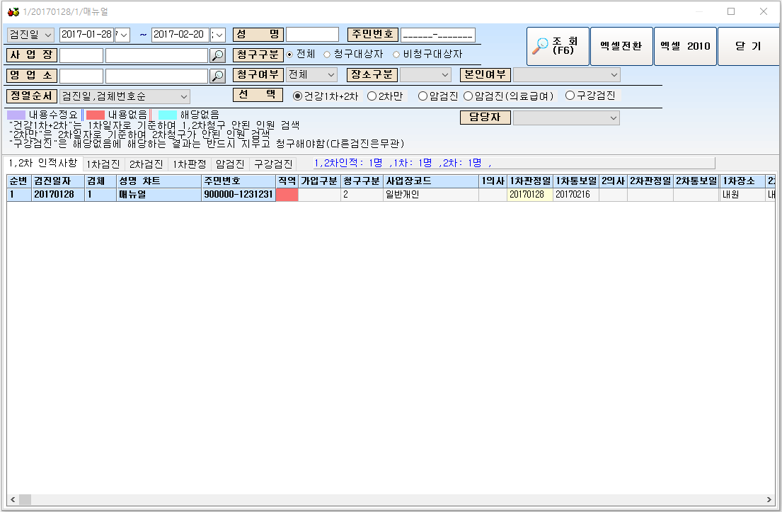


건강검진 – 청구
- 검진결과 성적확인
위치 : 메인화면 – 건강검진 – 청구관련 – 청구시 검진결과 성적확인
- 건강검진 청구파일 생성 양식을 기준으로 데이터를 검사합니다.
조회 조건 설정
- 검진일자, 청구구분, 청구여부 조건을 확인합니다.
- “선택” 란에서 조회할 검진 유형을 선택합니다.
- “조회”버튼을 클릭하여 검진자를 조회합니다.
조회 내역
- 위에서 선택한 검진유형에 따른 내역을 표시합니다.
- 그림의 “직역”칸과 같이 필수 입력란에 내용이 없으면 붉은색으로 표시됩니다.
- 필수 입력란에 내용이 없으면 청구파일이 생성되지 않으므로, 성적확인 후 내용을 입력하여 주시기
바랍니다.
* 가장 우측에 “오류확인”란에 청구파일 생성 오류
내역이 표시됩니다. 아래 예시의 “A603”과 같은
오류코드는 공단 책자를 참고하시기 바랍니다.
1
2

Slide 28
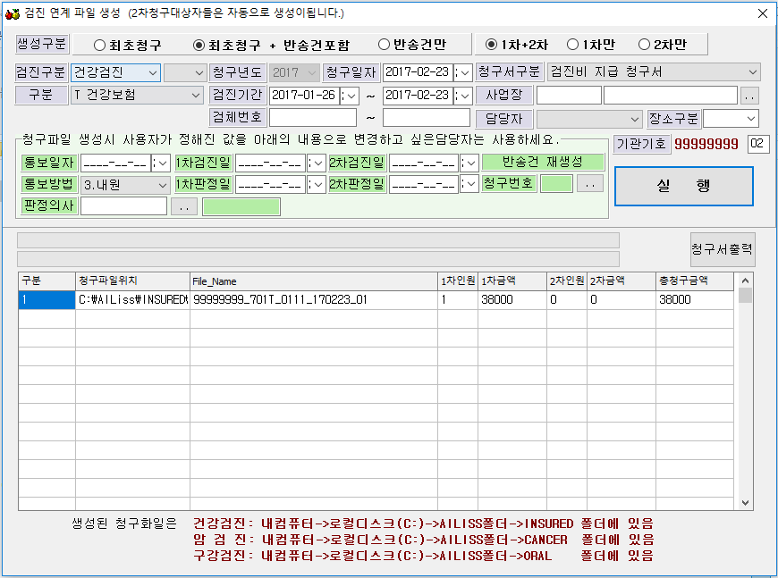
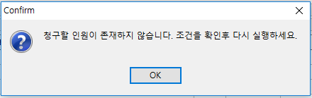
건강검진 – 청구
- 검진연계 파일생성
위치 : 메인화면 – 건강검진 – 청구관련 – 검진연계 파일생성
생성 조건 입력
- 청구파일을 생성할 조건을 입력합니다.
- 생성구분, 검진차수, 검진구분, 청구서구분, 검진기간 을
설정합니다.
- 조건을 확인한 뒤 “실행” 버튼을 클릭하면 해당되는 검진자들의 청구 연계파일이 생성됩니다.
* 청구연계파일은 작업한 컴퓨터의 앨리스 폴더 안에 저장
됩니다. (프로그램 하단부 참조)
* 입력한 조건에 해당하는 검진자가 없으면 아래와 같은
메시지가 표시됩니다.
청구파일 확인
- 생성한 청구파일을 표시합니다.
- 생성된 인원을 확인하여 1차적으로 청구파일을 확인합니다.
* 검진구분 별 판정 및 통보일자가 있어야만 청구파일이
생성됩니다.
* 청구파일 하나에 100명까지 생성됩니다.
1
2

Slide 29
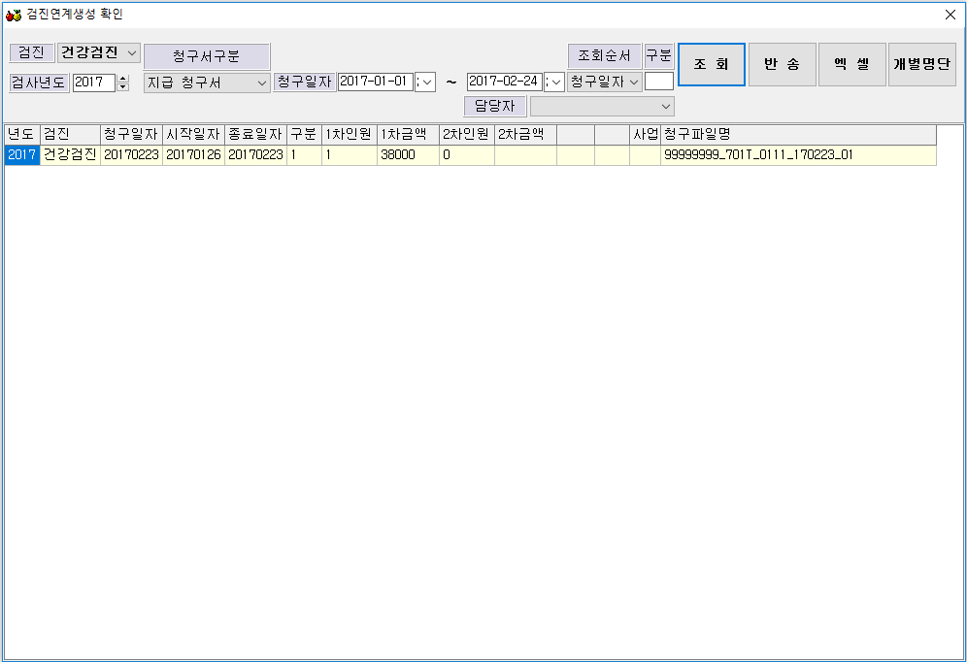
건강검진 – 청구
- 검진연계 파일확인
위치 : 메인화면 – 건강검진 – 청구관련 – 검진연계 파일확인
1
파일 조회 조건 설정
- 생성한 청구파일을 조회합니다.
- 검진구분, 검사년도, 청구서구분, 청구일자를 설정합니다.
* 청구일자는 파일 생성시 설정한 날짜입니다.
* 청구파일이 컴퓨터에 없어도 조회는 가능합니다.
청구파일 확인
- 생성되어 있는 청구파일을 조회합니다.
- “반송” : 조회 내역에서 선택한 청구파일을 전체 반송처리
합니다.
- “엑셀” : 조회 내역을 엑셀로 출력합니다.
- “개별명단” : 조회 내역에서 선택한 청구파일의 명단을
표시합니다.
* 개별명단 화면에 대한 설명은 다음페이지에 있습니다.
2

Slide 30
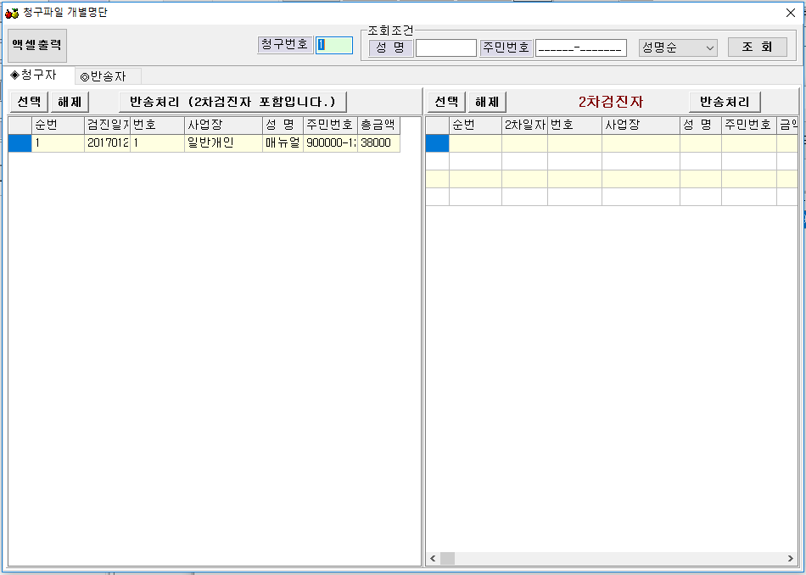
건강검진 – 청구
- 검진연계 파일확인 - 개별명단
- 파일 확인 화면에서 선택한 청구파일의 명단을 표시합니다.
2
명단 조회
- 선택한 청구파일에 들어있는 명단을 표시합니다.
- 좌측에 1차검진자, 우측에 2차검진자가 표시됩니다.
- “반송처리” : 조회 내역에서 검진자를 체크하고 반송처리 버튼을 클릭하면 선택한 인원만 반송처리됩니다.
검진자 조회
- 청구파일 내에서 검진자를 조회할 수 있습니다.
- 성명, 주민번호를 입력하고 “조회” 버튼을 클릭하면
청구파일 내역에서 조회합니다.
1

Slide 31
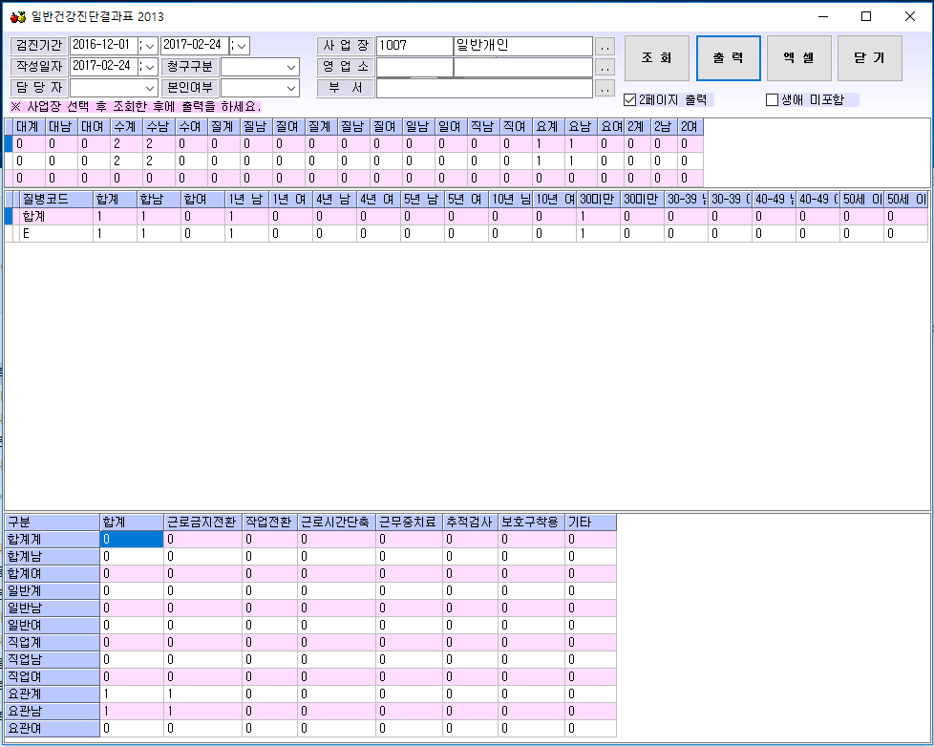
건강검진 – 일반건강검진 결과표
- 일반건강검진 결과표(2013)
위치 : 메인화면 – 건강검진 – 일반건강검진 결과표 – 일반건강검진 결과표(2013)
1
조회 조건 설정
- 결과표로 출력할 검진자들의 조회 조건을 설정합니다.
- 검진기간, 사업장을 설정합니다.
* 사업장은 필수 입력사항입니다.
- “생애 미포함”을 체크하면 생애검진자를 제외하고 표시합니다.
- 조회하면 해당 사업장의 검진자 통계와 유소견 통계를 표시
합니다.
* 노동부 판정의 유소견 내역을 표시합니다.
결과표 조회 내역 요약표
- 조회된 결과표를 요약하여 표시합니다.
- 결과 유형별 인원통계와 질병 유소견 통계를 표시합니다.
- “출력” 버튼을 클릭하면 결과표 출력 미리보기 화면을
표시합니다.
* 미리보기 화면에서 요약된 내용을 자세하게 확인합니다.
- “2페이지 출력” : 체크한 뒤 출력을 클릭하면 결과표 2번째
페이지를 표시합니다.
* 2페이지에서는 유소견 통계를 소견별로 출력합니다.
2

Slide 32
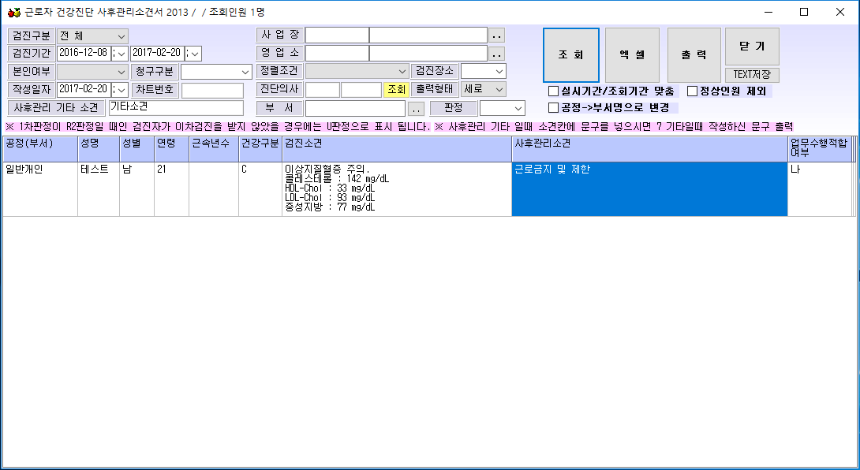
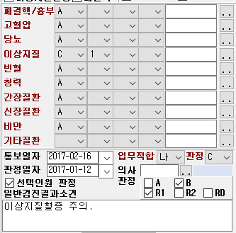
건강검진 – 사후관리 소견서
- 건강검진 사후관리 소견서 (노동부 기준)
위치 : 메인화면 – 건강검진 – 사후관리 소견서 – 건강검진 질병 유소견자 사후관리 소견서(2013)
조회 조건 설정
- 검진구분, 검진기간, 조건을 확인하고, 부가적인
조건을 설정합니다.
- “조회” 버튼을 클릭하여 설정한 조건에 해당하는
검진자 내역 중 질병 유소견 판정 보유자만 표시
합니다.
유소견자 조회 내역
- 설정한 조건에 해당하는 검진자 내역 중 질병
유소견 판정 보유자만 표시합니다.
- 프로그램 메인의 “1차판정” 탭의 노동부 판정 란을 참조하여 소견 내역을 표시합니다.
* 노동부 판정 란 : 하단 그림 참조
1
2

Slide 33
Ⅴ. 학생검진

Slide 34
Ⅵ. 코드관리

Slide 35
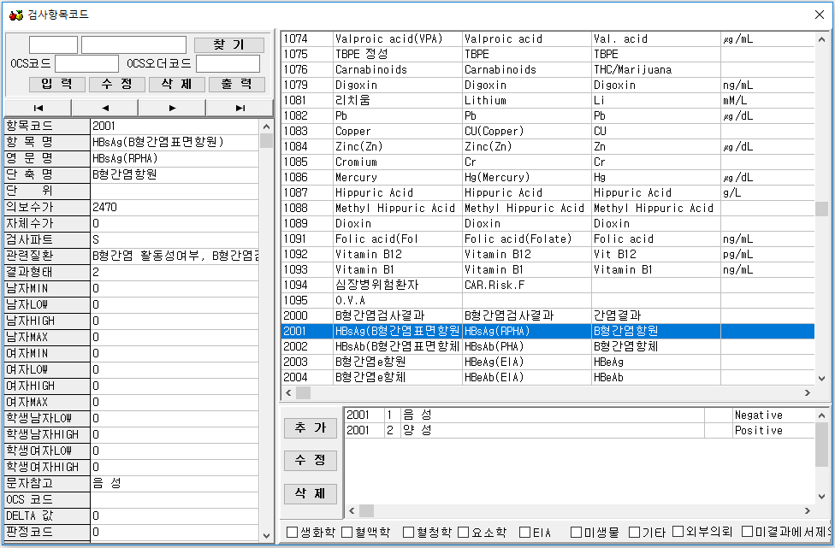

코드관리
- 검사항목 코드 설정
위치 : 메인화면 – 코드관리 – 검사항목코드
- 개별 검사항목 코드를 생성, 관리합니다.
코드 목록
- 현재 만들어져 있는 코드를 조회합니다
- 코드를 선택하면 좌측에 코드에 대한 상세정보가 표시됩니다.
* 좌측 화면에서는 코드 수정이 불가능합니다.
검사항목 코드 검색
- 키워드를 입력해서 코드를 검색합니다.
- 키워드를 입력하고 찾기 버튼을 클릭하면 코드 목록에 조회됩니다.
1
항목코드
항목코드 명

Slide 36
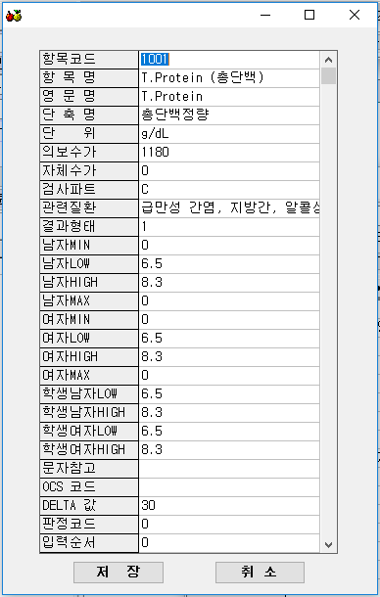
코드관리
- 검사항목 코드 설정 – 코드 생성 & 수정
위치 : 메인화면 – 코드관리 – 검사항목코드 – 입력 & 수정
- 신규 코드를 생성하거나 기존 코드를 수정합니다.
항목코드
- 검사항목의 고유 코드를 입력합니다.
- 다른 코드와 중복될 수 없습니다.
- 숫자, 문자 포함 6자리까지 허용됩니다.
항목명, 영문명, 단축명
- 결과입력창에서 표시할 항목명을 각각 입력합니다.
검사파트
- 혈액학, 외부의뢰, 기타 등 해당하는 항목을 선택합니다.
결과형태
- 1.숫자 : 결과값이 “숫자” 형태인 경우 -> 혈액검사 결과창에서 입력합니다.
- 2.문자 : 결과값이 “문자” 형태인 경우 -> 혈액검사 결과창에서 입력합니다.
- 3.소견 : 결과값이 “소견” 형태인 경우 -> 장비검사 결과창에서 입력합니다.
- 5.일반+종검+소견 : 결과 형태를 “문자+소견” 으로 사용할 때 설정합니다.
* 혈액검사 창에 문자로 결과를 입력하고, 장비검사 창에서 소견을 입력할 수 있습니다.
OCS코드
- 병원에서 사용하는 OCS프로그램의 검사항목 코드와 1:1로 매칭할 코드를 입력합니다.
예) 앨리스의 (1001 – 총단백 )코드를 OCS의 (BC100 – 총단백) 코드와 매칭하려는 경우,
OCS코드 칸에 “BC100” 을 입력합니다.

Slide 37
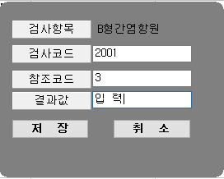
코드관리
- 검사항목 코드 설정 – 문자 결과치 설정
위치 : 메인화면 – 코드관리 – 검사항목코드
문자 결과치 설정
- 항목의 결과형태가 문자인 경우, 결과치를 설정해놓은 뒤 사용할 수 있습니다.
- 좌측의 예시의 경우, 검사 결과입력창에서 “1” 을 입력하면 자동으로 “음 성” 으로 변환되어
결과값이 입력됩니다.
결과치 입력 & 수정
- 검사항목을 선택한 뒤 “추가” 혹은 “수정”
버튼을 클릭하면 설정 화면이 표시됩니다.
- “참조코드” : 결과 입력 시 사용할 숫자를
입력합니다.
- “결과값” : 참조코드를 입력했을 때 저장할
결과값을 입력합니다.
1

Slide 38
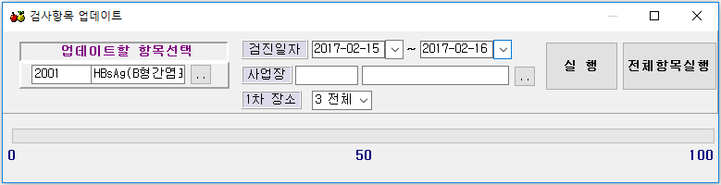
코드관리
- 검사항목 업데이트
위치 : 메인화면 – 코드관리 – 검사항목 업데이트
- 개별 검사코드를 수정한 뒤 업데이트 합니다.
* 개별 검사항목을 수정한 내용을 과거 검사 기록에 적용하려면
업데이트를 해야 합니다.
검사 항목 선택
- 업데이트할 검사 항목을 선택합니다.
- 검색 버튼을 클릭하여 검사항목을 검색하거나, 코드를 직접 입력
하여도 됩니다.
업데이트 범위 설정
- 업데이트된 내용을 적용할 검진일자, 사업장 등을 설정합니다.
실행
- 설정을 확인한 뒤, 실행버튼을 클릭하여 업데이트합니다.
- “전체항목실행” : 2번에서 설정한 적용범위에 대하여 개별항목 전체를 전부 업데이트 합니다.
1
2
3

Slide 39
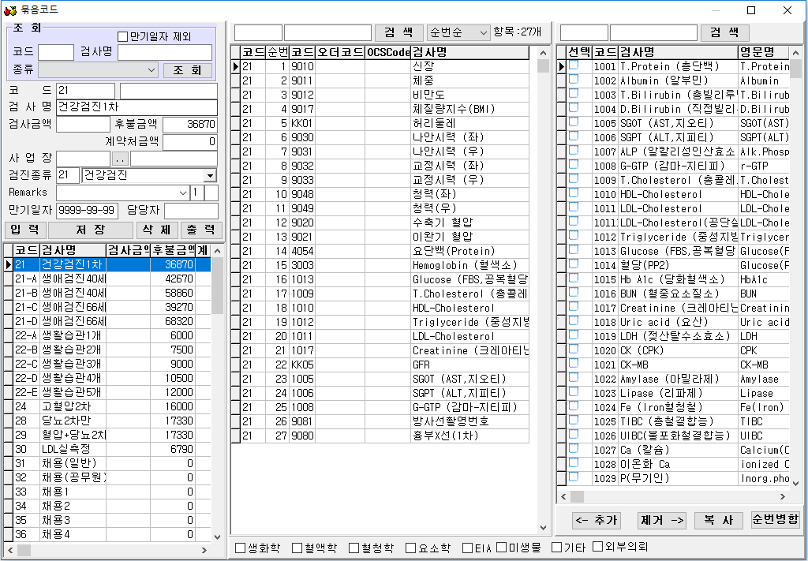


코드관리
- 묶음코드 설정
위치 : 메인화면 – 코드관리 – 묶음코드
- 묶음 검사항목 코드를 관리합니다.
묶음코드 정보 & 목록
- 상단에서 코드 혹은 검사명으로 조회하면 하단 목록에 조건에 해당하는 묶음 코드 목록이 표시됩니다.
- 목록에서 코드를 선택하면 코드명, 금액 등 묶음코드의 상세정보가 표시됩니다.
포함 코드내역 목록
- 좌측에서 선택한 묶음코드에 포함되어 있는 개별 코드 목록이 표시됩니다.
- 이 화면에서 개별 코드 순서를 설정할 수 있습니다.
- 검진자에게 묶음코드를 추가할 때, 입력한 순번대로 오더가
입력됩니다.
개별코드 목록 & 코드 추가, 제거
- 검사항목 개별 코드 목록을 표시합니다. 묶음 코드에 입력할 코드를 여기서 조회합니다.
- 추가할 코드를 선택한 뒤, 하단의 “추가” 버튼을 클릭하면 해당
묶음 코드에 검사항목이 추가됩니다.
* 중복된 코드는 자동으로 제거됩니다.
- 코드 제거는 ②번 화면에서 제거할 코드를 선택한 뒤,
버튼을 클릭합니다.
1
2
3

Slide 40
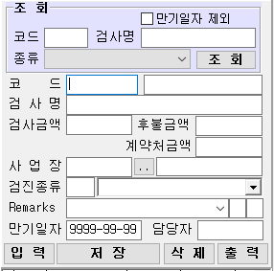
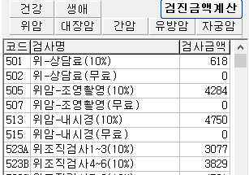
코드관리
- 묶음코드 설정
위치 : 메인화면 – 코드관리 – 묶음코드
- 묶음 검사항목 코드를 관리합니다.
신규 묶음코드 생성
- “입력” 버튼을 클릭하여 묶음코드 정보 화면을 초기화 한 뒤 새로운 묶음코드 정보를 입력합니다.
- “코드번호” 는 타 코드와 중복 될 수 없고, 숫자, 문자 포함 10자리까지 입니다.
- “코드명” 에 묶음코드 명을 입력합니다.
- “검사금액” : 검진자에게 직접 수납받을 금액, “후불금액” : 공단에 청구할 금액.
- “계약처금액” : 사업장 계약 검진 묶음 생성 시 사업장과 계약한 금액.
- “검진종류” : 종합검진, 건강검진 등 생성할 묶음의 검진 유형을 선택합니다.
- “Remark” : 검진 접수 시, 묶음코드를 찾기 편하도록 설정합니다.
- 예) 입력칸에 “3”을 입력하면, 접수 시 오더 검색 창
에서 “위암”을 클릭했을 때 표시됩니다.
- “저장” 버튼을 클릭하여 완료합니다.
코드번호
코드명
검사금액
후불금액
계약처금액
1
2
검진종류 선택
3
4
5
6
7
1

Slide 41
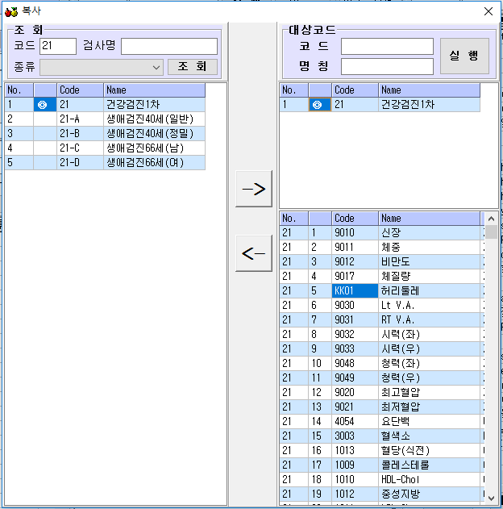
코드관리
- 묶음코드 설정
위치 : 메인화면 – 코드관리 – 묶음코드 - 복사
- 기존 묶음코드를 복사하여 새로운 묶음코드를 생성합니다.
복사할 묶음코드 조회
- 코드번호 혹은 묶음명으로 생성되어 있는 묶음코드를 조회합니다.
- 조회한 묶음코드 중 복사할 묶음코드를 체크합니다.
- “→” 버튼을 클릭하여 체크한 묶음 코드를 화면의 오른쪽으로 넘깁니다.
복사할 코드 설정
- 1번에서 넘긴 묶음 코드가 표시되고, 하단에 묶음에 들어있는 개별 코드가 표시됩니다.
- 넘긴 묶음코드 목록에서 최종적으로 복사할 묶음을 체크합니다.
- 새로 생성할 묶음 코드의 코드번호, 코드명을 입력한 뒤 “실행” 버튼을 클릭합니다.
- 클릭하면 복사한 묶음코드와 동일한 세팅의 묶음 코드가 새로 생성됩니다.
1
2
코드번호
코드명

Slide 42
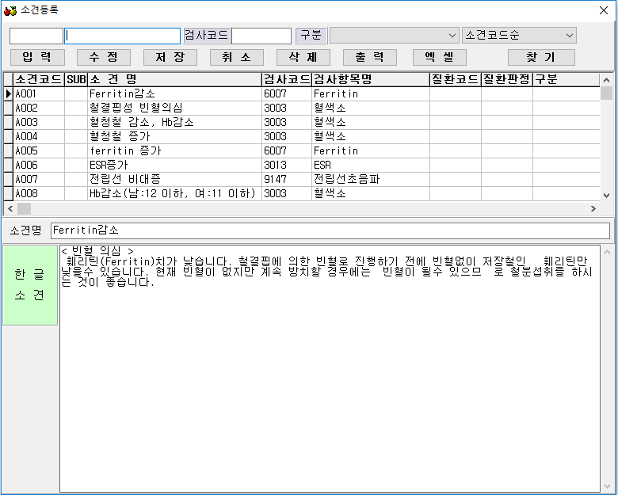
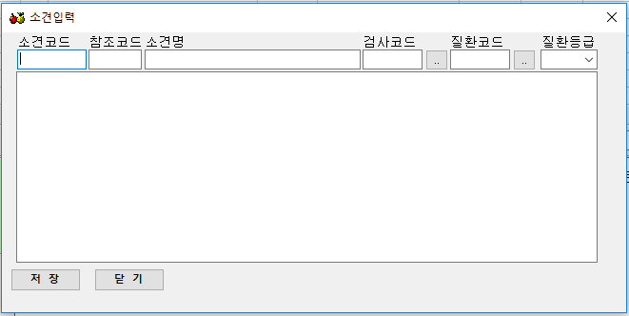

코드관리
- 소견코드 설정
위치 : 메인화면 – 코드관리 – 소견코드
소견코드 목록
- 소견 형식 결과값을 저장해놓고 사용할 수 있는 소견 코드 목록입니다.
- 소견을 선택하면 아래의 소견 정보에 소견내용이 표시됩니다.
소견 정보
- 소견명과 내용을 표시합니다. 여기서 소견 내용을 수정하고 상단의 “저장”버튼을 클릭하면
내용이 수정됩니다.
신규 소견 입력
- “소견코드” : 타 코드와 중복되지 않게 8자리까지 입력합니다.
- “검사코드” : 신규로 생성할 소견코드를 검사코드에 연결시킵니다. 검사코드를 연결하면
소견형태의 검사 결과값을 입력할 때 검색하여 사용할 수 있습니다.
1
2
소견내용

Slide 43
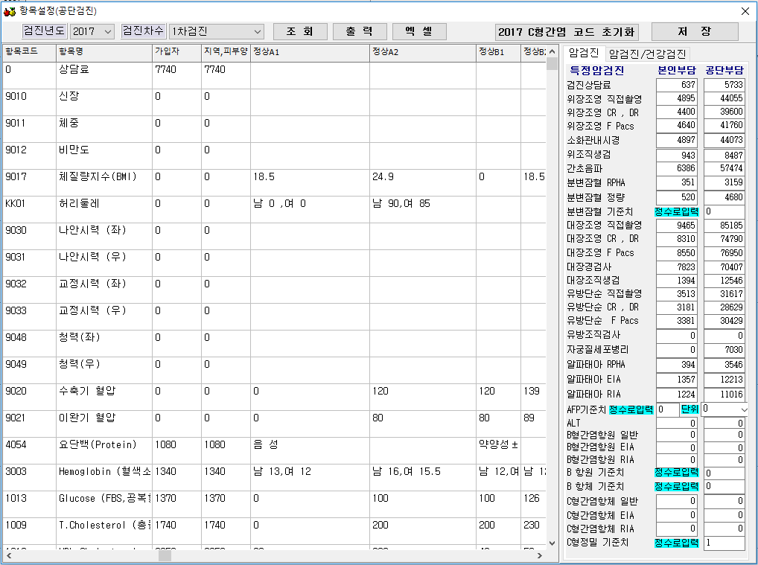
코드관리
- 건강검진 항목설정 (참고치 설정)
위치 : 메인화면 – 코드관리 – 건강검진 항목설정
- 공단검진 참고치 및 수가를 설정합니다.
건강검진 항목 내역
- 상단의 검진년도, 검진차수 에 해당하는 공단검진 항목이 표시됩니다.
- 검사항목 별 참고치와 정상A, 정상B, 질환의심 범위의 참고치를
표시합니다.
- 공단 프로그램의 자체 기준치 설정과 같이, 참고치를 자체적으로 수정하여 사용할 수 있습니다.
- 공단검진 통보서 출력 시 여기에 입력한 참고치를 사용합니다.
암검진 항목 내역
- 상단의 검진년도에 해당하는 암검진 항목이 표시됩니다.
- “본인부담” 에 항목 별 금액의 10%, “공단부담” 에 90%를 입력합니다.
* 검사수가는 매 년 아름누리 본사에서 업데이트 해드립니다.
1
2

Slide 44
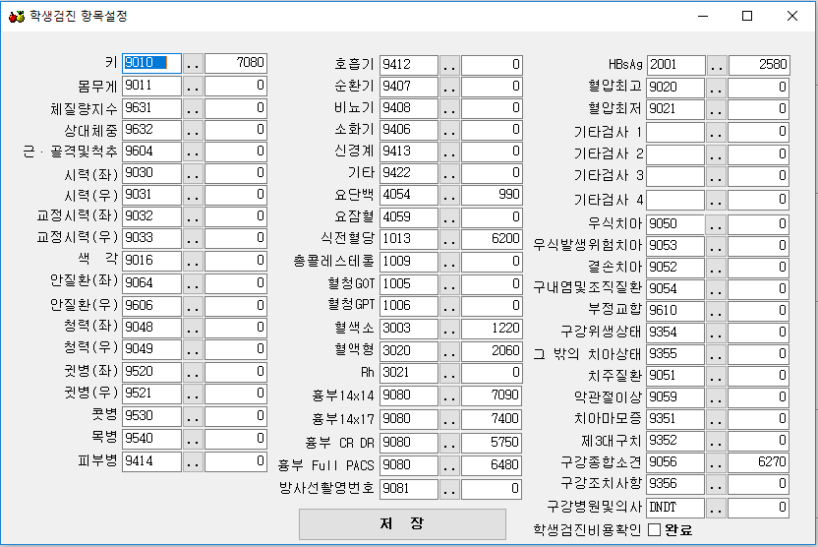
코드관리
- 학생검진 항목설정
위치 : 메인화면 – 코드관리 – 건강검진 항목설정
- 학생검진 코드 및 수가를 설정합니다.
학생검진 항목표
- 학생검진 검사항목에 해당하는 항목 표를 표시합니다.
- 사용하시는 코드를 검사항목에 각각 입력해주시면 됩니다.
- 코드 입력란의 우측에는 검사 수가를 입력합니다.
* 학교 밖 검진 항목설정도 사용방법이 동일합니다.
1
코드번호
검사수가

Slide 45
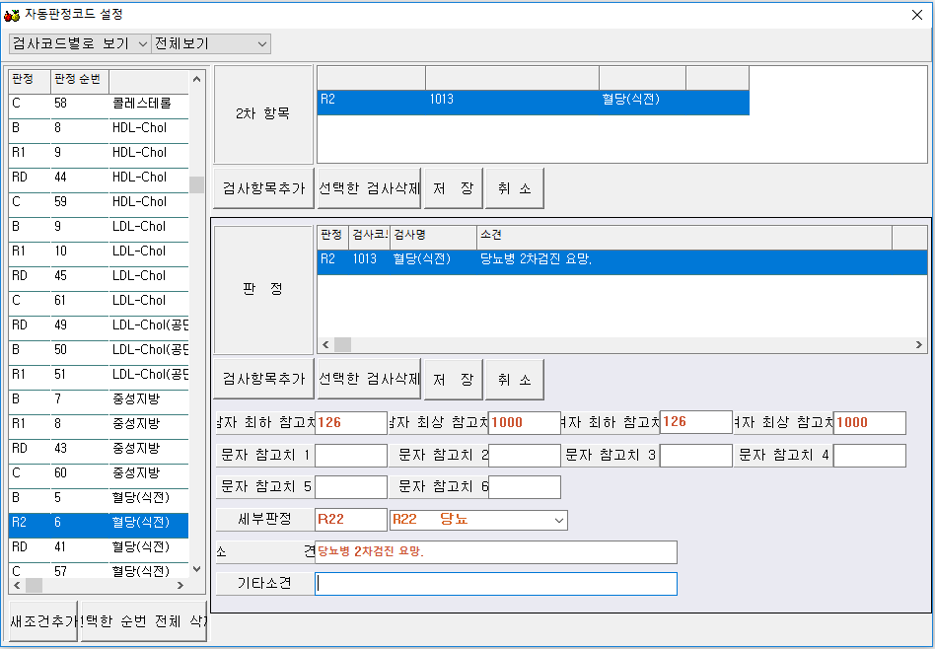
코드관리
- 건강검진 판정코드 설정
위치 : 메인화면 – 코드관리 – 건강검진 판정코드
- 일반검진 자동판정 코드 및 기준치를 설정합니다.
학생검진
1

Slide 46
기타

Slide 47
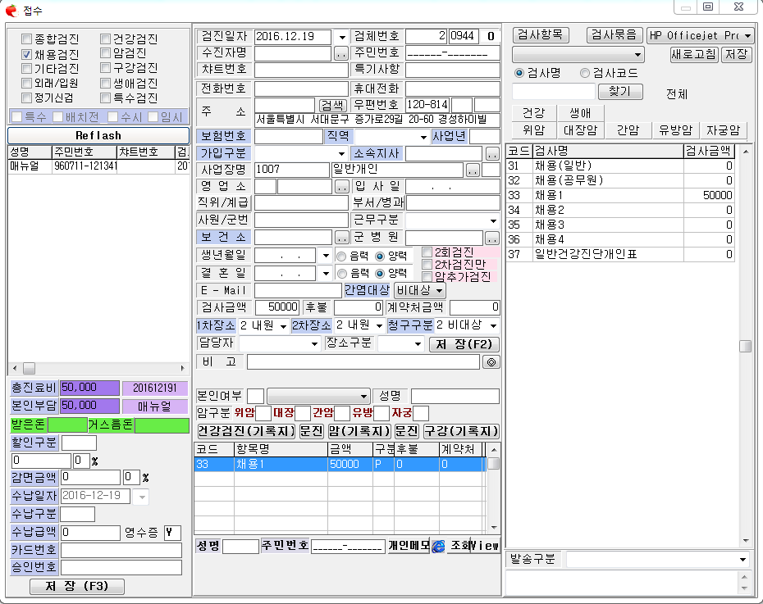
수납
- 접수 화면
- 선 수납(접수화면에서 접수와 동시에 수납할 경우)
* 아름누리 프로그램에서 수납하지 않는 경우 사용하지 않습니다.
선 수납
- 접수 저장(F2)를 완료하면, 해당 인원은 왼쪽(5번) 화면으로 이동하고, 수납업무를 진행할 수
있습니다.
- 접수 화면의 “검사금액” 에 표시된 금액이 검진자가 수납할 금액입니다.
* 검사금액 : 검진자가 수납하는 금액.
* 후불금액 : 공단에 청구하여 지급받을 금액.
** 검사금액, 후불금액 설정은 “묶음코드” 메뉴에서 설정 할 수 있습니다.
- 할인구분에서 F1키를 누르면 할인 종류 화면이
나타납니다. (더블클릭 혹은 엔터키로 선택.)
- 감면금액 혹은 감면할인율을 입력합니다.
- 수납구분에서 F1키를 누르면 수납 종류 화면이
나타납니다.
- 영수증 “Y” : 저장버튼 클릭과 동시에 설정된 프린터에서 영수증이 출력됩니다. (“N” : 영수증 미출력)
- 수납금액란에는 최종적으로 할인액과 감면액을
제외한 금액이 자동으로 나타납니다.
- 수납 정보를 맞게 입력한 뒤, 저장(F3)버튼을 클릭하면 수납정보가 저장됩니다.
5

Slide 48

수납
- 인적 수정 화면
- 후 수납(검진 후 수납할 경우)
후 수납
- 앨리스 메인 화면의 접수자 조회 화면의 접수자를 더블클릭 하거나, 접수자를 선택한 뒤 수정(F4) 버튼을 클릭하면 해당 접수자의
인적 수정화면이 나타납니다.
- 수정 화면 우측(1번)에 수납관련 정보가 나타납니다.
- 하단(2번)에 수납 내역이 표시됩니다.
- 기본적으로 총 수납금액이 “수납금액”에 표시되며, 다 받지 않을
경우에 단계적으로 저장 가능합니다.
- 수납 내역을 추가하려면, “추가” 버튼을 클릭한 뒤 수납 정보를
입력합니다.
- 수납 정보 입력 방법은 선 수납과 동일하고, “저장” 버튼을 클릭
하여 수납정보를 저장합니다.
- 수납 내역 화면(2번)에서 수납내역을 선택한 뒤, “영수증” 버튼을 클릭하면 영수증을 출력합니다.
1
2

Slide 49


수납
- 인적 수정 화면
환불
- “검사금액”란에 총 검진금액에서 환불금액을 뺀 금액을 입력합니다.
- “추가” 버튼을 클릭하면 “수납금액”란에 환불액이 나타납니다.
- “환불”에 체크하고, 수납구분을 입력한 뒤 “저장” 버튼을 클릭하면 환불 처리가 완료됩니다.
* 수납할 때 설정한 할인 및 감면 금액 정보 초기화 여부를 묻습니다.
1
3
2

